Slide 1



Миссия
образовательной программы
в процессе
общественно-профессиональной
аккредитации
Фокина Марина Аркадьевна
Заместитель директора Центра программ МРА
Notes:
1

Slide 2



Практические вопросы
Миссия и Цель
Зачем нужна Миссия?
Затраты

Slide 3


1. МИССИЯ и ЦЕЛЬ
Что нам делать с миссией?
Миссия моя…

Slide 4

Образцы миссий
Зарубежные вузы
North Carolina State University
By uniting our strength in science and technology with a commitment to excellence in a comprehensive range of disciplines, NC State promotes an integrated approach to problem solving that transforms lives and provides leadership for social, economic, and technological development across North Carolina and around the world.
Соединяя наши сильные стороны в науке и технологии с неуклонным стремлением к совершенству в преподавании всего комплекса дисциплин, Университет придерживается интегрированного подхода к решению проблем, который преображает жизнь и обеспечивает руководство социальным, экономическим и технологическим развитием Северной Каролины и всего мира.
Созданная генералом де Голлем 9 октября 1945 года Национальная школа управления основана на принципах демократизации доступа к высшим государственным должностям и повышения профессионального уровня подготовки высших государственных служащих.
Миссии ENA:
Набор и начальное обучение высокопоставленных французских и иностранных должностных лиц
Непрерывное обучение и повышение квалификации для французских и иностранных официальных лиц, короткие или длительные сессии
Двусторонние и многосторонние европейские и международные отношения в области государственного управления и администрирования
Обучение решению задач общеевропейского уровня и подготовка к вступительным экзаменам в европейские вузы
Créée par le Général de Gaulle le 9 octobre 1945, l’École nationale d’administration a pour principes fondateurs de démocratiser l’accès à la haute fonction publique et de professionnaliser la formation des hauts fonctionnaires.
L'ENA a pour missions
Le recrutement et la formation initiale des hauts fonctionnaires français et étrangers
La formation continue et le perfectionnement de fonctionnaires français et étrangers, dans le cadre de sessions de courte ou de longue durée
Les relations européennes et internationales bilatérales et multilatérales en matière de gouvernance publique et d’administration
La formation aux questions européennes et la préparation aux concours d’entrée dans les institutions européennes

Slide 5



Образцы миссий
Российские образовательные программы
Миссия и цель программы "МВА"
Цель: формирование профессиональных менеджеров, обладающих современными знаниями, навыками и умениями в области бизнеса, способных эффективно управлять компаниями на конкурентных рынках.
Обучаясь на программе МВА, студенты:
осваивают базовые экономические и управленческие дисциплины;
изучают глобальную среду бизнеса;
вырабатывают умение принимать стратегические решения;
изучают процессы, протекающие внутри организации;
научаются эффективному поведению в организации;
развивают лидерские качества.
Миссия ОПОП по направлению подготовки магистров 210100 «Электроника и наноэлектроника» - развитие у студентов личностных качеств, а также формирование общекультурных- универсальных (общенаучных, социально-личностных, инструментальных) и профессиональных компетенций в соответствии с требованиями ФГОС ВПО по данному 5 направлению подготовки…
Качественный рост знаний руководителей и специалистов предприятий различных организационно-правовых форм и приобретение ими новых компетенций
Школа бизнеса и международных компетенций МГИМО
Программа МВА
Пензенский государственный университет
МГУ
Программа MBA

Slide 6












Миссии аккредитованных программ
редко публикуются на сайтах
Миссии аккредитованных программ
в основном опубликованы

Slide 7


Философия программы
Учебный план:
компетенции
баланс дисциплин
ППС:
вузовские преподаватели, эксперты-практики;
опыт работы с взрослой аудиторией
Оценка результатов обучения:
принципы и методы оценки
саморефлексия
Процесс обучения:
баланс теории и практики
методы обучения

Slide 8

История одной миссии
The University of North Dacota: из отчета по самооценке
Стадии обсуждения миссии:
Исследование среди госслужащих Северной Дакоты
Собраны и обобщены комментарии 181 респондента
Исследование среди выпускников программы
Опрошено 28 выпускников Университета, имеющие наиболее полное представление о программе
3. На основании полученных результатов Управляющий Комитет MPA выделил два проблемных момента в формулировке миссии:
а) упоминание «бизнеса» как одного из секторов, на
который ориентируется программа
б) абстрактность и неопределенность фразы «прогресс
и благополучие общества»
4. Фокус-группа из ныне обучающихся слушателей
программы. Рассмотрены результаты исследования и
комментарии Управляющего Комитета. Выработан
проект формулировки трех новых положений миссии.
5. Совет Программы (Advisory Board) согласился с
мнением студенческой организации.
6. Управляющий Комитет MPA официально одобрил
формулировку миссии
Миссия программы MPA
Университета Северной Дакоты:
прививать ценности государственной службы,
готовить слушателей к развитию управленческой карьеры
в сфере государственной службы
и других сферах
Заседание Управляющего Комитета MPA:
  изменения учебного плана
  фактические результаты программы
  последние изменения в аккредитационной процедуре
Процедура утверждения этой версии миссии длилась 1 учебный год
Затем соответственно новой миссии были изменены цели и задачи программы

Slide 9



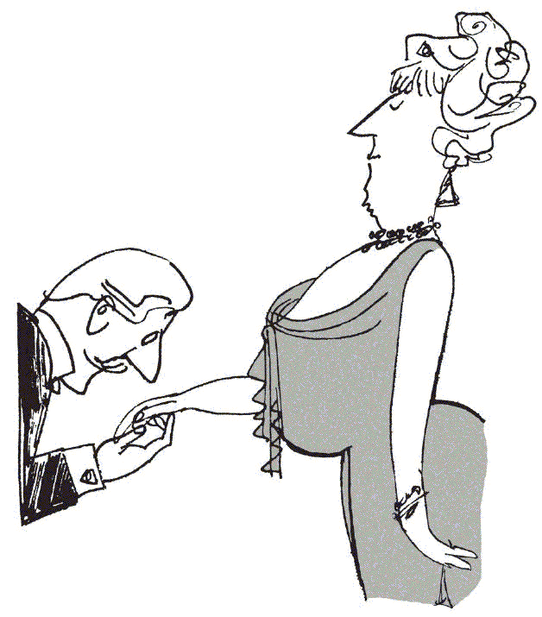
Подходы
Нигилистический
подход
4. Особый путь
А. Найти полезный корень
В. Взять лучшее:
целеполагание
единообразие принципов обучения и оценки
согласованные усилия по развитию и улучшению программы
2. Технологичный
подход
С. Осмысленная,
продуманная миссия
позволит легче и логичнее
отвечать на вопросы
аккредитующего органа
3. «Низкопоклонство
перед Западом»

Slide 10



Миссия программы MPA ИГСУ РАНХиГС
Формирование нового поколения государственных и муниципальных служащих,
способных создавать условия для устойчивого развития страны
в интересах своих граждан

